Slide 1

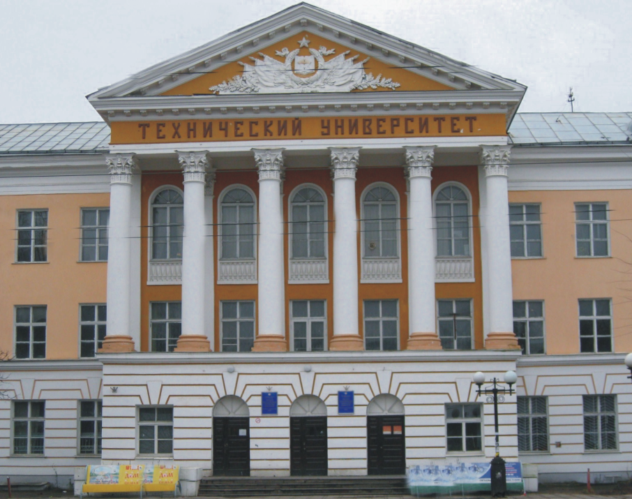
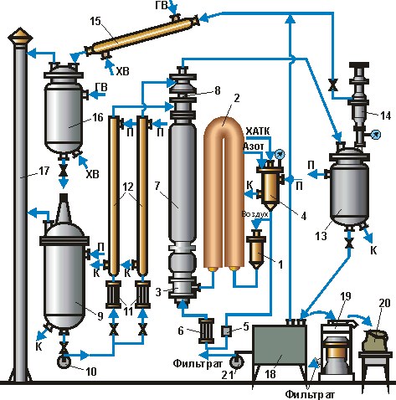
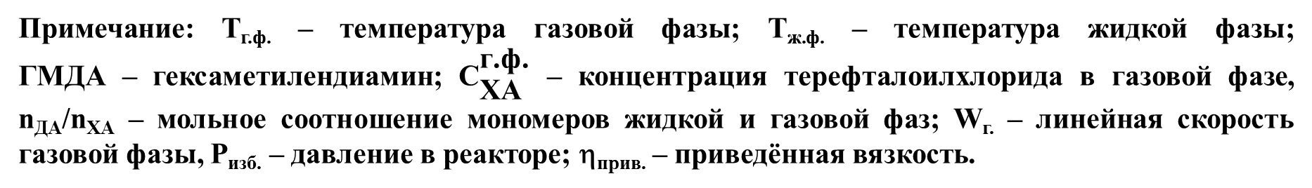
ТВЕРСКОЙ ГОСУДАРСТВЕННЫЙ ТЕХНИЧЕСКИЙ УНИВЕРСИТЕТ
Жохов И.С.
Научный руководитель: к.т.н., доцент Лагусева Е.И.
Кафедра химии и технологии полимеров
ВЛИЯНИЕ КОНЦЕНТРАЦИИ АЦИЛИРУЕМЫХ МОНОМЕРОВ
В ПРОЦЕССЕ СИНТЕЗА ПОЛИАМИДОВ ПТ И 6ПТ
Способом газожидкостной поликонденсации в реакторе-фибридаторе с двухступенчатой конфузорно-диффузорной реакционной камерой получены полиамид-ПТ на основе ацилируемого мономера пиперазина и ацилирующего мономера терефталоилхлорида и сополиамиды-6ПТ на основе гексаметилендиамина и пиперазина, взятых в жидкой фазе, и терефталоилхлорида – мономера газовой фазы.
Суммарное уравнение реакции синтеза полипиперазинтерефталамида (полиамида-ПТ)
Суммарное уравнение реакции синтеза сополиамидов-6ПТ
1 - осушитель воздуха; 2 - электронагреватель; 3 - форсуночный смеситель;
4 - плавитель; 5 - фильтр; 6, 11 - ротаметры; 7 - испаритель-перегреватель;
8 - реакционная камера; 9 - сборник жидкой фазы; 10, 21 - насос; 12 - подогреватель паровой; 13 - сборник-сепаратор; 14 - пеногаситель; 15 - холодильник-конденсатор;
16 - каплеотбойник; 17 - атмосферная свеча; 18 - фильтр-приёмник; 19 - центрифуга; 20 - стол упаковки
Рисунок 1 - Схема установки для газожидкостной поликонденсации
Нейтрализация низкомолекулярного вещества
Синтез выполнен на лабораторных установках газожидкостной поликонденсации (рисунок 1) производительностью 10 и 1 кг/ч включает следующие основные узлы и агрегаты: реактор-фибридатор; систему подачи и подогрева технологического воздуха; систему плавления и подачи расплава ХА в форсуночный смеситель; систему приготовления и подачи жидкой фазы в реакционную камеру; узел сепарации реакционной массы; систему приёма, промывки, фугования и упаковки полимера.
Реактор-фибридатор состоит из реакционной камеры 8 и расположенной под ней камеры генерирования газовой фазы, включающей испаритель-перегреватель 7 и форсуночный смеситель 3.
Расплав ХА через сопло пневматической форсунки под давлением инертного газа поступает в диффузор форсунки форсуночного смесителя, где динамическим потоком горячего воздуха, поступающего через кольцевой зазор форсунки, факел расплава диспергируют до аэрозольного состояния. Аэрозольно-воздушная смесь, поднимаясь в вертикальном направлении вдоль поверхностей теплообмена форсуночного смесителя и испарителя-перегревателя, превращается в паровоздушную смесь (газовую фазу), содержащую мономер в состоянии перегретого пара. Газовая фаза с температурой
200-250°С поступает в горловину конфузора-диффузора реакционной камеры, где за счет сужения линейная скорость её возрастает и достигает максимума.
Газовая фаза, проходя через горловину конфузора-диффузора и контактируя в перекрестном токе с жидкой фазой, температура которой 95-102°С, создаёт в реакционной зоне режим подвижной пены, на развитой поверхности которой протекают химические процессы полиамидирования и нейтрализации.
За счет напряжения сдвига, развиваемого в перекрестном токе реагирующих фаз, образующийся полимер вытягивается и формуется в виде длинно-волокнистых фибридов (рисунки 2, 3) или глобулярных газонаполненных полиамидов.
HCl + NaOH → NaCl + H₂O
Концентрационная зависимость выхода, молекулярной массы и других показателей синтезируемых полимеров в непрерывном пенном режиме экспериментально изучена и представлена в таблице.
Таблица. Влияние концентрации пиперазина и гексаметилендиамина на синтез гомо- и сополиамидов ПТ и 6ПТ
Т_{г.ф.} = 200-210 °С; Т_{ж.ф.} = 98-100 °С
Номер опыта | Полиамид | Состав жидкой фазы, кмоль/м³ |  | С , моль/м³ | n_{ДА}/n_{ХА}, моль/моль |  | W_{г}, м/с | Р_{изб}, МПа | η_{прив}·10², м³/кг | Выход, %
 |  | ГМДА | Пиперазин |  | I ст | II ст
1 | ПТ | - | 0,01 | 0,10 | 1:1 | - | 17 | 0,02 | 7,8 | 37,4
2 | ПТ | - | 0,01 | 0,10 | 1,5:1 | - | 17 | 0,02 | 9,2 | 17,0
3 | ПТ | - | 0,1 | 0,65 | 1,38:1 | 2,05:1 | 34 | 0,02 | 8,6 | 45,7
4 | ПТ | - | 0,1 | 0,88 | 1:1 | 1,5:1 | 34 | 0,05 | 6,2 | 63,8
5 | ПТ | - | 0,1 | 1,00 | 1:1 | 1,5:1 | 34 | 0,05 | 6,4 | 64,6
6 | 6ПТ-30 | 0,03 | 0,07 | 1,00 | 1:1 | 1,5:1 | 32 | 0,05 | 9,4 | 72,5
7 | 6ПТ-40 | 0,04 | 0,06 | 1,00 | 1:1 | 1,5:1 | 32 | 0,05 | 10,0 | 74,3
8 | 6ПТ-50 | 0,05 | 0,05 | 1,00 | 1:1 | 1,5:1 | 32 | 0,05 | 9,2 | 76,7
9 | 6ПТ-60 | 0,06 | 0,04 | 1,00 | 1:1 | 1,5:1 | 32 | 0,05 | 9,0 | 91,7
10 | 6ПТ-70 | 0,07 | 0,03 | 1,00 | 1:1 | 1,5:1 | 32 | 0,05 | 8,8 | 91,9
Примечание: Т_{г.ф.} – температура газовой фазы; Т_{ж.ф.} – температура жидкой фазы;
ГМДА – гексаметилендиамин; ${\text{C}}_{\text{ХА}}^{\text{г.ф.}}$ – концентрация терефталоилхлорида в газовой фазе, n_{ДА}/n_{ХА} – мольное соотношение мономеров жидкой и газовой фаз; W_{г.} – линейная скорость газовой фазы, Р_{изб.} – давление в реакторе; η_{прив.} – приведённая вязкость.
Рисунок 2 - Фибриды-ПТ в исходном состоянии (внешний вид)
Концентрация пиперазина в жидкой фазе оказывает влияние на выход продукта и его молекулярную массу благодаря изменению движущей силы диффузионного переноса пиперазина в зону реакции и адсорбции пиперазина на границе раздела фаз, а также благодаря изменению поверхностного натяжения жидкой фазы.
Список используемых источников:
1. Концентрации мономеров в контактирующих фазах в процессе газожидкостной поликонденсации / В.А. Никифоров и др. // Физико-химия полимеров: сборник научных трудов, 2005, вып.11. С. 213-218.
2. Газожидкостная поликонденсация: монография / В.А. Никифоров и др., 2004. 268 с.
Рисунок 3 - Фибриды-6ПТ в исходном состоянии (внешний вид)
XXVII Каргинские чтения
Всероссийская научно-техническая конференция молодых учёных «Физика, химия и новые технологии»
Тверь, 1-2 апреля 2021 года

